Slide 1

PROJET D’EXPANSION À L’INTERNAL
Maxence VERPRAET – Février 2025

Slide 2

Contexte
Conception
Première commande
5 ans d’activité
Actuellement
Expansion à l’international

Slide 3
Sommaire
PESTEL
Variables
Cercle des corrélations
Projection des individus
Clusters
Sélections des clusters
Pays
Pays recommandés

Slide 4
P E S T E L
Politique | Economique | Socioculturel | Technologique | Ecologique | Légal
Stabilité Politique | PIB Abordabilité Alimentaire en M Importation Exportation | Nombre de KFC dans le pays |  | Production Disponibilité alimentaire Distance avec la France | DB 2020
Notes:
Stabilité Politique : Mesure importante pour évaluer les risques politiques dans chaque pays. Des niveaux élevés d'instabilité politique peuvent rendre un pays moins attractif pour l'exportation.
PIB : Indicateur clé de la taille et de la santé de l'économie. Les pays avec un PIB élevé ont potentiellement un meilleur pouvoir d'achat pour des produits biologiques. Abordabilité Alimentaire en M : Permet de mesurer l'accessibilité économique de la nourriture pour la population locale.
Importation (mT) Exportation (mT) : Ces variables montrent la dépendance ou l'indépendance alimentaire d'un pays.
Indicateur indirect de la popularité des produits à base de poulet. Plus il y a de KFC, plus la consommation de volaille semble ancrée dans les habitudes alimentaires.

Slide 5
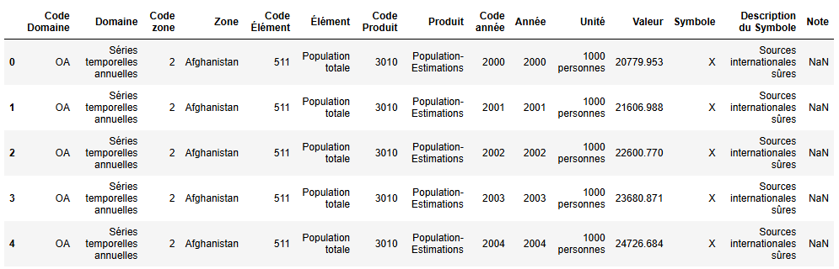
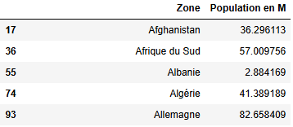
Population
4411 Lignes et 15 colonnes
- Filtre sur 2017
- Suppression des NaN
- Multiplication pour avoir Population en M

Slide 6
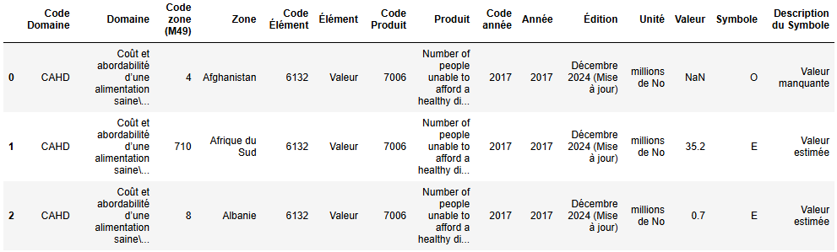
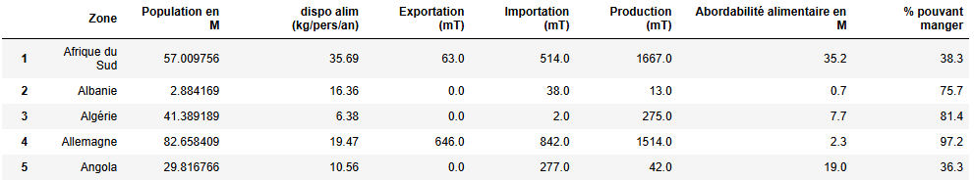
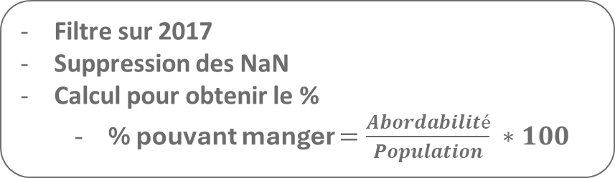
Abordabilité alimentaire
203 Lignes et 15 colonnes
Filtre sur 2017
Suppression des NaN
Calcul pour obtenir le %
% pouvant manger $=\frac{Abordabilité}{Population} ∗100$

Slide 7
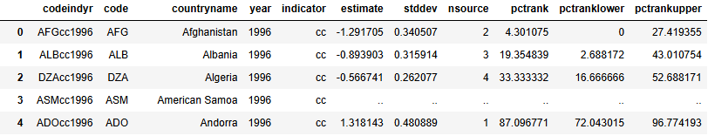
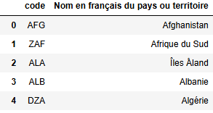
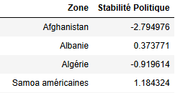
Stabilité Politique
203 Lignes et 15 colonnes
- Filtre sur 2017 et pv (Political Stability an Violence)
Utilisation d’un fichier traduction
Suppression des NaN
Notes:
Mesure importante pour évaluer les risques politiques dans chaque pays. Des niveaux élevés d'instabilité politique peuvent rendre un pays moins attractif pour l'exportation.

Slide 8
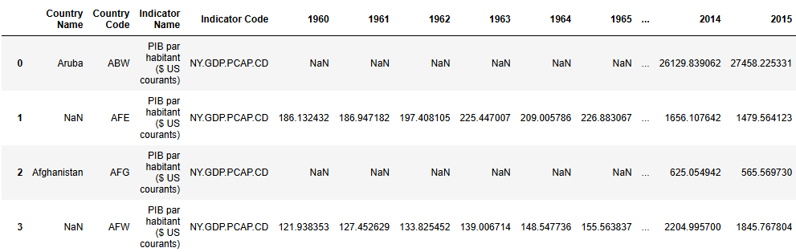
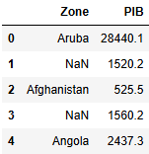
PIB
266 Lignes et 68 colonnes
Filtre sur 2017
Suppression des NaN
Notes:
PIB : Indicateur clé de la taille et de la santé de l'économie. Les pays avec un PIB élevé ont potentiellement un meilleur pouvoir d'achat pour des produits biologiques.

Slide 9

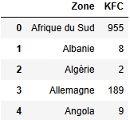
Nombre de restaurants KFC
107 Lignes et 2 colonnes
- KFC présent dans 107 pays
- Chine 7980, France 363
Notes:
Indicateur indirect de la popularité des produits à base de poulet. Plus il y a de KFC, plus la consommation de volaille semble ancrée dans les habitudes alimentaires.

Slide 10

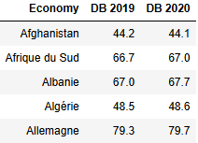
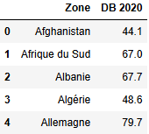
Doing Business
213 Lignes et 4 colonnes
Score de 0 à 100
- 100 étant le TOP
Notes:
Indicateur sur la facilité de faire des affaires dans chaque pays, essentiel pour évaluer les barrières réglementaires.

Slide 11
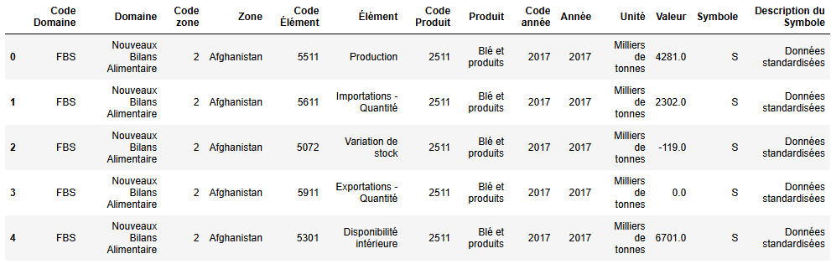
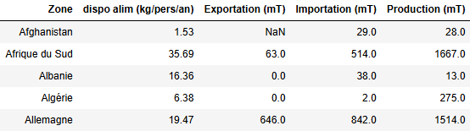
Disponibilité alimentaire
176600 Lignes et 14 colonnes
- Filtre sur 2017
- Filtre Produit sur Viande de Volailles
- Production / Importation / Exportation
- Suppression des NaN

Slide 12

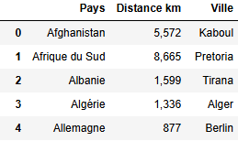
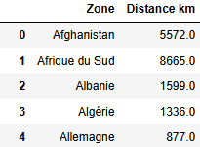
Distance avec la France
210 Lignes et 3 colonnes
- Distance Paris – Capitale du pays

Slide 13
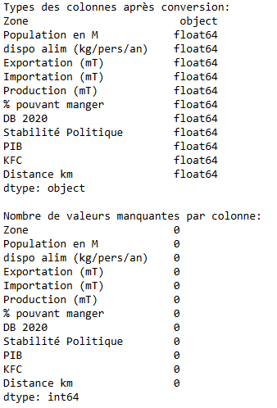
Analyse des variables
- 11 Variables
- 120 Pays

Slide 14
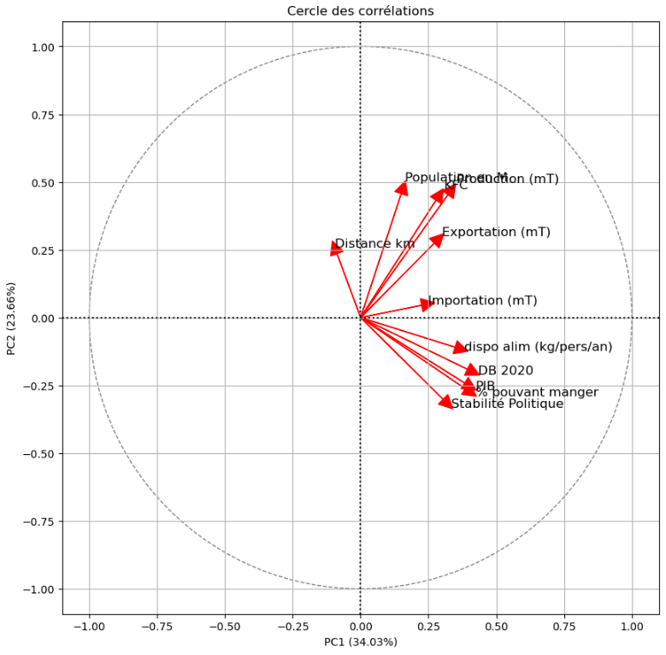
Cercles des corrélations
- 1 Flèche = 1 Variable
- + elle est grande + elle est influente
- Regroupement = Fortement liées
- Flèches opposées = Relation inverse
- Plus un pays est stable politiquement plus il a un meilleur accès à l’alimentation
57% des données

Slide 15
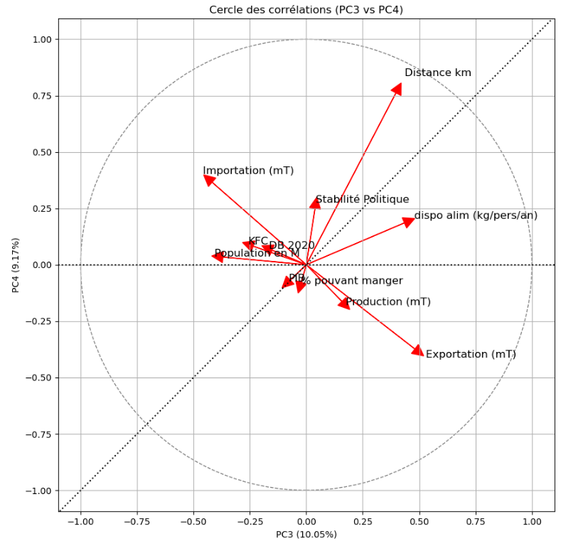
Cercles des corrélations
- 1 Flèche = 1 Variable
- + elle est grande + elle est influente
- Regroupement = Fortement liées
-Flèches opposées = Relation inverse
- Production et Importation sont opposées
- Distance a aucun impact
19% des données

Slide 16
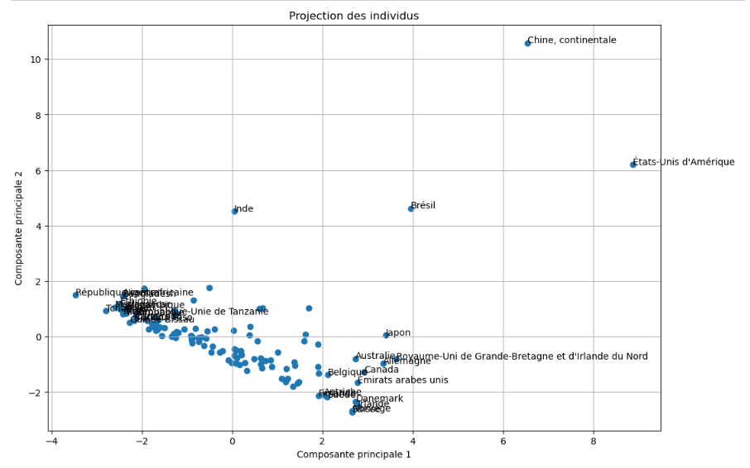
Projection des individus

Slide 17
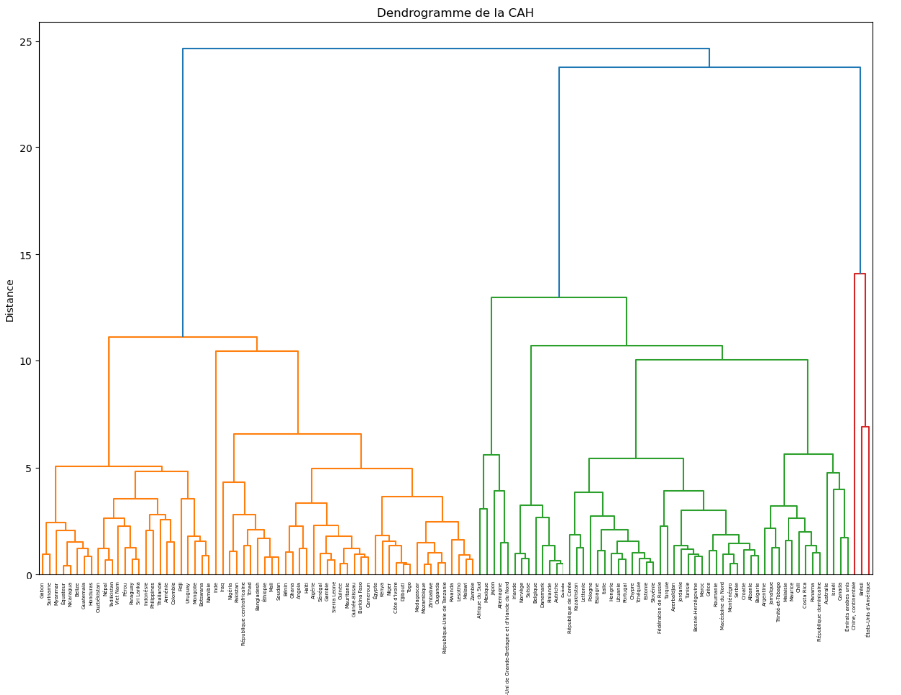
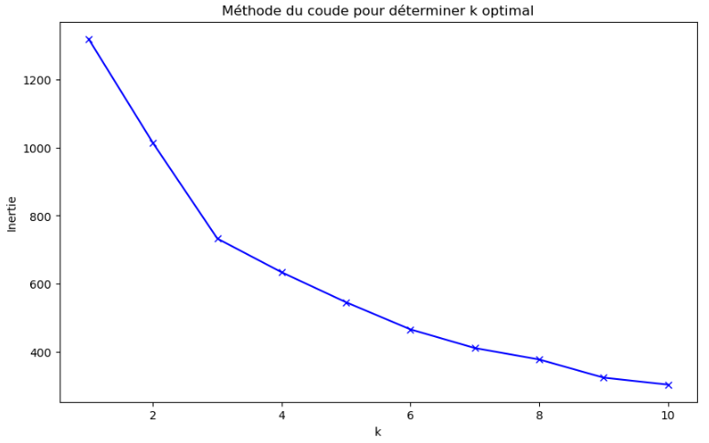
Clusters

Slide 18
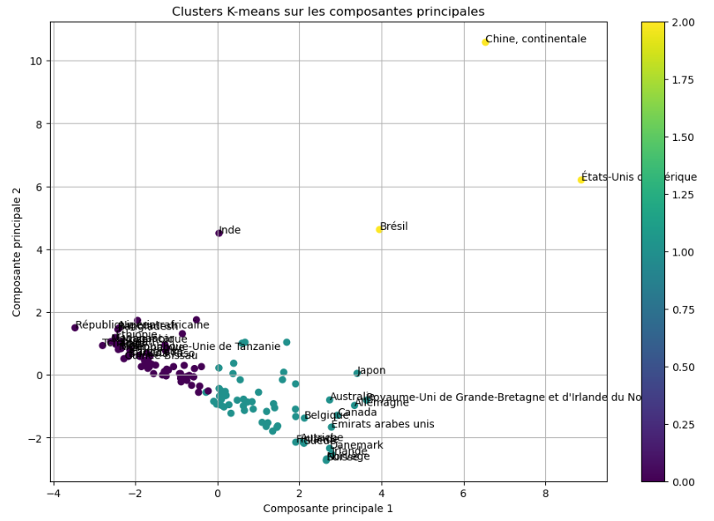
Clusters

Slide 19
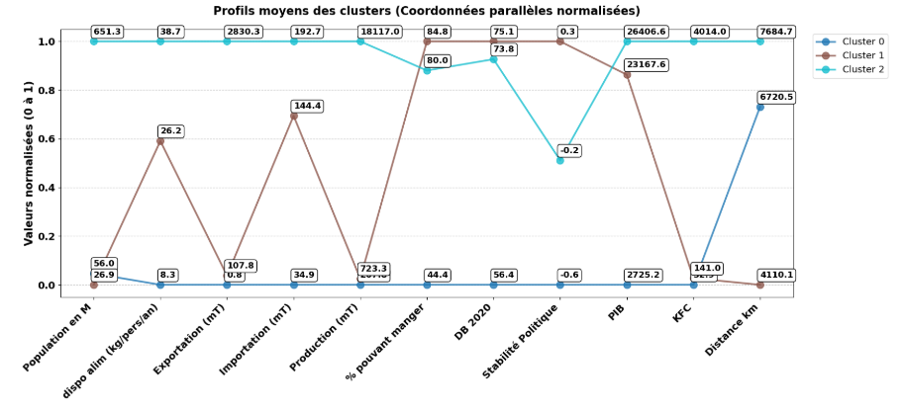
Sélection du cluster
 | Population | Dispo alim | Exportation | Importation | Production | % pouvant manger | DB | Stabilité Politique | PIB | KFC | Distance km | Total
Cluster 0 | - | - | + | + | + | - | - | - | - | + | - | 4
Cluster 1 | - | + | + | - | + | + | + | + | + | + | + | 9
Cluster 2 | + | + | - | - | - | + | + | - | + | - | - | 4

Slide 20
Liste pays cluster 1
Pays
Afrique du Sud | Belgique | Costa Rica | Finlande | Japon | Maroc | République de Corée | Suisse
Albanie | Bosnie-Herzégovine | Croatie | Grèce | Jordanie | Maurice | République dominicaine | Tchéquie
Allemagne | Bulgarie | Danemark | Hongrie | Kazakhstan | Mexique | Roumanie | Thaïlande
Argentine | Canada | Émirats arabes unis | Irlande | Lettonie | Monténégro | Royaume-Uni | Trinité-et-Tobago
Australie | Chili | Espagne | Israël | Lituanie | Norvège | Serbie | Tunisie
Autriche | Chypre | Estonie | Italie | Macédoine du Nord | Pologne | Slovénie | Turquie
Azerbaïdjan | Colombie | Fédération de Russie | Jamaïque | Malaisie | Portugal | Suède | Viet Nam

Slide 21
Sélection pays cluster 1
Pays
Allemagne
Autriche
Belgique
Danemark
Irlande
Norvège
Royaume Unis
Slovénie
Suisse
Tchéquie
- Stabilité Politique > 0
- Distance < 1500 km
- % pouvant manger > 90%

Slide 22
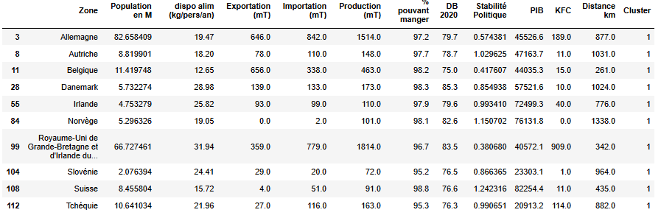
Sélection pays cluster 1

Slide 23
Conclusion
Points de vigilances :
- Attention aux règlementations
Les différentes cultures dans le nouveau pays
- La concurrence
- Analyser d’autres jeux de données
Ce que j’ai appris :
- Nettoyage des données
- L’ACP
- Graph des individus
Interprétation des résultats
- Nouvelles librairies

